Slide 1
Ανάλυση Βιολογικών Υγρών & Εκκριμάτων (Θ)
Ανοικτά Ακαδημαϊκά Μαθήματα στο ΤΕΙ Αθήνας
Ενότητα 5: Βασικές νόσοι του ουροποιητικού συστήματος
Πέτρος Καρκαλούσος
Καθηγητής εφαρμογών κλινικής χημείας – ΤΕΙ Αθηνών
Τμήμα Ιατρικών Εργαστήριων
Το περιεχόμενο του μαθήματος διατίθεται με άδεια Creative Commons εκτός και αν αναφέρεται διαφορετικά | Το έργο υλοποιείται στο πλαίσιο του Επιχειρησιακού Προγράμματος «Εκπαίδευση και Δια Βίου Μάθηση» και συγχρηματοδοτείται από την Ευρωπαϊκή Ένωση (Ευρωπαϊκό Κοινωνικό Ταμείο) και από εθνικούς πόρους.

Slide 2
Ουρολοιμώξεις

Slide 3
Η πυραμίδα των νόσων του ουροποιητικού
Άλλο
Νεφρικές Νόσοι
Αιματουρία
Ουρολοίμωξη
Φυσιολογικά δείγματα

Slide 4
Ουρολοιμώξεις
Πρόκειται για λοιμώξεις του ουροποιητικού συστήματος
Οφείλονται σε:
Mικροοργανισμούς (κόκκους ή βάκιλλους),
Μύκητες (μονήρεις ή σε υφές),
Παράσιτα (πρωτόζωα ή σκουλήκια σε βλαστικές μορφές ή σπόρους).

Slide 5
Απαραίτητος είναι ο προσδιορισμός της προέλευσης της ουρολοίμωξης
Κατώτερο ουροποιητικό | Ανώτερο ουροποιητικό
Δυσουρία | Οσφυϊκός πόνος
Συχνοουρία | Πυρετός
Επείγουσα ούρηση | Κακοδιαθεσία
Υπερηβικός πόνος | Ναυτία
Νυκτουρία | Κυστικά ενοχλήματα
Ακράτεια | Εμετός
Αίσθημα βάρους | Οσφυϊκός πόνος
Μικρή ποσότητα ούρων

Slide 6
Ουροπαθογόνα βακτήρια
Escherichia coli – το πιο συχνό σε ουρολοιμώξεις ανδρών και γυναικών,
Klebsiella pneumoniae,
Proteus mirabilis,
Enterococcus faecalis,
Pseudomonas aeruginosa – το πιο συχνό σε νοσοκομειακές λοιμώξεις,
Staphylococcus epidermidis.
Tα συχνότερα απαντώμενα είναι τα Gram αρνητικά

Slide 7
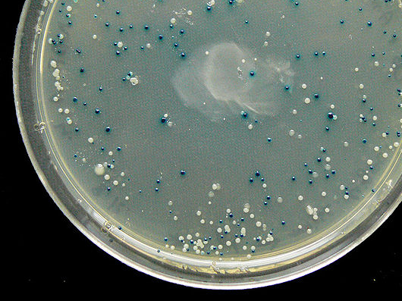
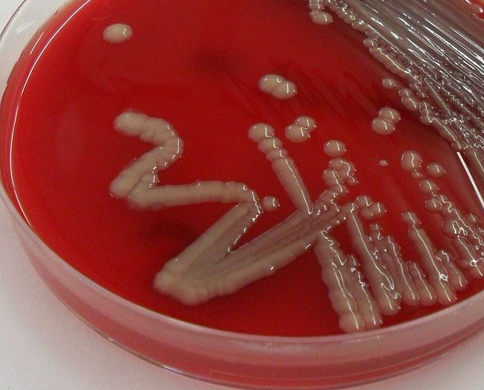
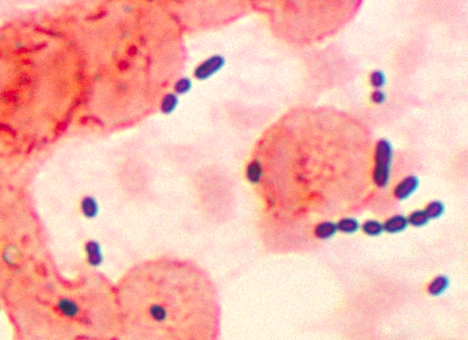
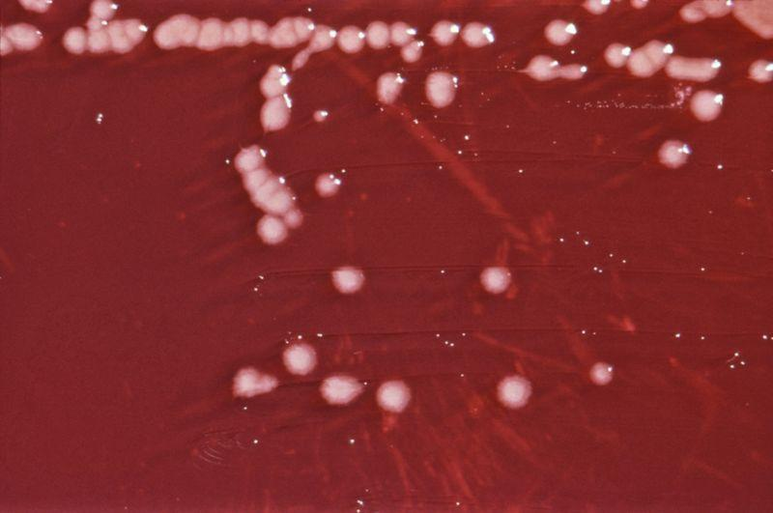
Συνήθη μικρόβια ουρολοιμώξεων (1 από 2)
Escherichia coli
Klebsiella spp
“Blue-white test”,από Navaho
διαθέσιμο με άδεια CC BY-SA 3.0
“Klebsiellen”,από Copacopac
διαθέσιμο με άδεια CC BY-SA 3.0
Enterococcus faecalis
Pseudomonas aeruginosa
“Enterococcus histological pneumonia 01”, από Rosarinagazo διαθέσιμο ως κοινό κτήμα
“Pseudomonas aeruginosa 01”, από
Rosarinagazo διαθέσιμο ως κοινό κτήμα

Slide 8
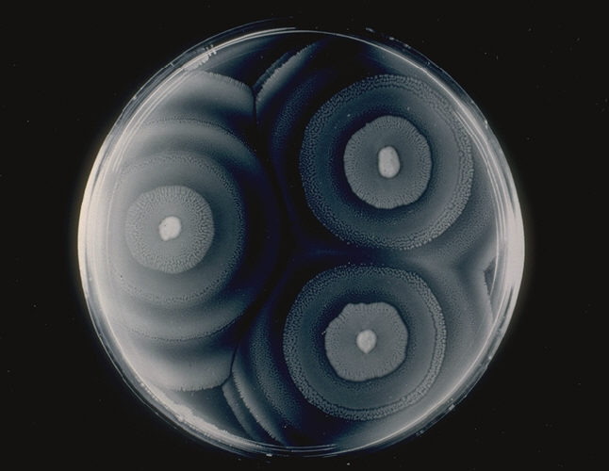
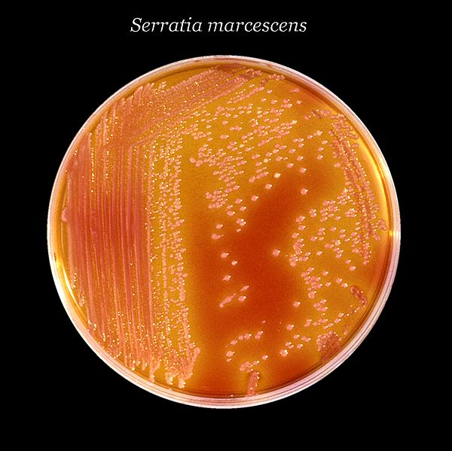
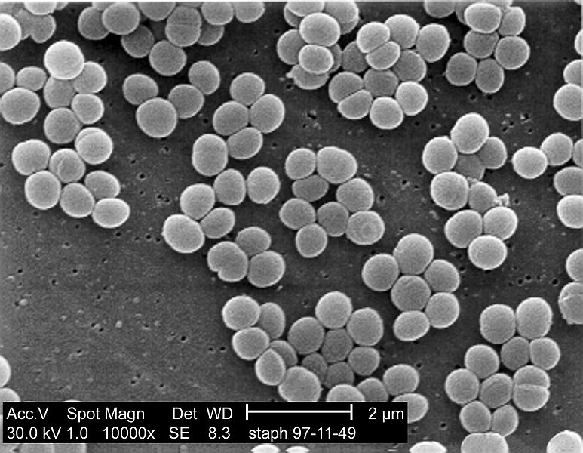
Συνήθη μικρόβια ουρολοιμώξεων (2 από 2)
Proteus spp
“ProteusMirabilis Schwärmen”, από Patho
διαθέσιμο ως κοινό κτήμα
Serratia spp
Staphylococcus spp
“Serratia marcescens 01”, από Kauczuk
διαθέσιμο ως κοινό κτήμα
“Staphylococcus aureus 01”, από Denniss
διαθέσιμο ως κοινό κτήμα

Slide 9
Μύκητες
Συνήθως δεν έχουν διαγνωστική αξία αφού πέφτουν στα ούρα κατά την ούρηση,
Συνηθέστερος μύκητας η Candida ablicans.

Slide 10
Παράσιτα
Tα συνηθέστερα είναι:
Ωάρια σχιστοσώματος του αιματοβίου,
Προνύμφες φιλαρίων,
Οξύουροι,
Τριχομονάδα του κόλπου (συνηθέστερα σε γυναίκες).

Slide 11
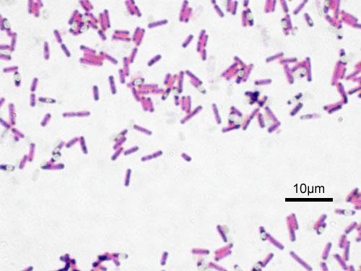
Βάκιλλοι
“Bacillus subtilis Gram”, από Y tambe
διαθέσιμο με άδεια CC BY-SA 3.0

Slide 12
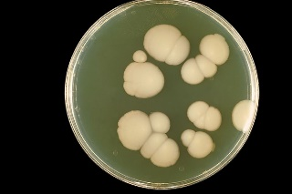
Μύκητες
“Candida albicans PHIL 3192 lores”, από Martin H
διαθέσιμο ως κοινό κτήμα
(Candida ablicans)

Slide 13
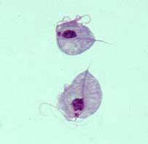
Τριχομονάδες
“Trichomonas Giemsa DPDx”, από Patho
διαθέσιμο ως κοινό κτήμα

Slide 14
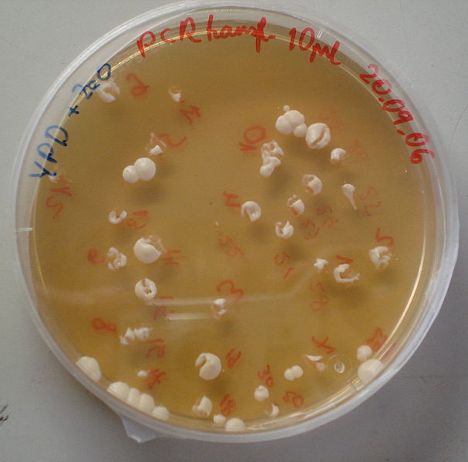
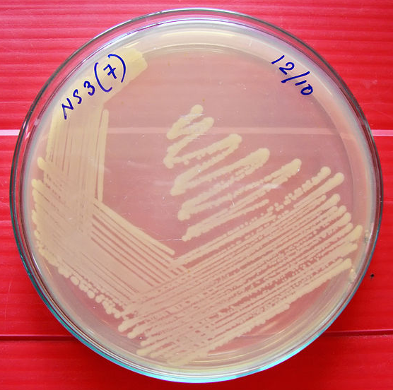
Ακολουθεί καλλιέργεια …
Καλλιέργεια μύκητα
Καλλιέργεια Ε. coli
“Yeast culture plate”,από BMC bildes
διαθέσιμο με άδεια CC BY-SA 3.0
“Bacterial culture”,από JDP90
διαθέσιμο με άδεια CC BY-SA 3.0

Slide 15
Η γενική ούρων στην ουρολοίμωξη του ανώτερου ουροποιητικού συστήματος (1 από 2)
Φυσικοί χαρακτήρες
Οσμή | Δυσάρεστη, αμμωνιακή
Όψη | Θολή, ελαφρά θολή
Ίζημα | Γκριζωπό αν υπάρχουν πολλά πυοσφαίρια
Χημικοί χαρακτήρες
Λευκοκυτταρική εστεράση | Θετικό
Νιτρώδη | Θετικό
Πρωτεΐνη | Πολύ (++ ή +++)
Μικροσκοπικοί χαρακτήρες
Πυοσφαίρια | > 5 κ.ο.π. (βαμμένος πυρήνας και κυτταρόπλασμα με χρώση SM)
Επιθηλιακά | Αρκετά
Μικροοργανισμοί | Άφθονοι
Βλέννη | Αρκετή
Κύλινδροι | Επιθηλιακοί, κοκκώδεις, λεπτοκοκκώδεις, κηρώδεις, πυώδεις, μικροβιακοί

Slide 16
Η γενική ούρων στην ουρολοίμωξη του κατώτερου ουροποιητικού συστήματος (2 από 2)
Φυσικοί χαρακτήρες
Οσμή | Δυσάρεστη, αμμωνιακή
Όψη | Θολή, ελαφρά θολή
Ίζημα | Γκριζωπό αν υπάρχουν πολλά πυοσφαίρια
Χημικοί χαρακτήρες
Λευκοκυτταρική εστεράση | Θετικό
Νιτρώδη | Θετικό
Πρωτεΐνη | Ίχνη
Μικροσκοπικοί χαρακτήρες
Πυοσφαίρια | 5 κ.ο.π. (βαμμένος πυρήνας και άχρωμο κυτταρόπλασμα με χρώση SM)
Επιθηλιακά | Αρκετά
Βλέννη | Πιθανό αρκετή

Slide 17
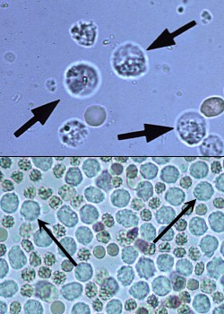
Πυοσφαίρια
Πρόκειται συνήθως για ουδετερόφιλα
panji1102.blogspot.gr

Slide 18
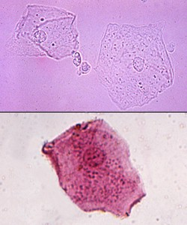
Επιθηλιακά κύτταρα
Συνοδεύουν συχνά τις ουρολοιμώξεις.
Συνοδεύουν συχνά τις επιμολύνσεις των ούρων από υγρά του κόλπου.
panji1102.blogspot.gr

Slide 19
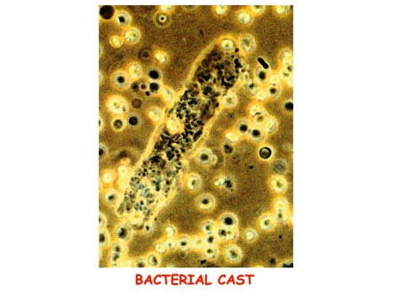
Κύλινδροι που περιέχουν βακτήρια
ndt-educational.org

Slide 20
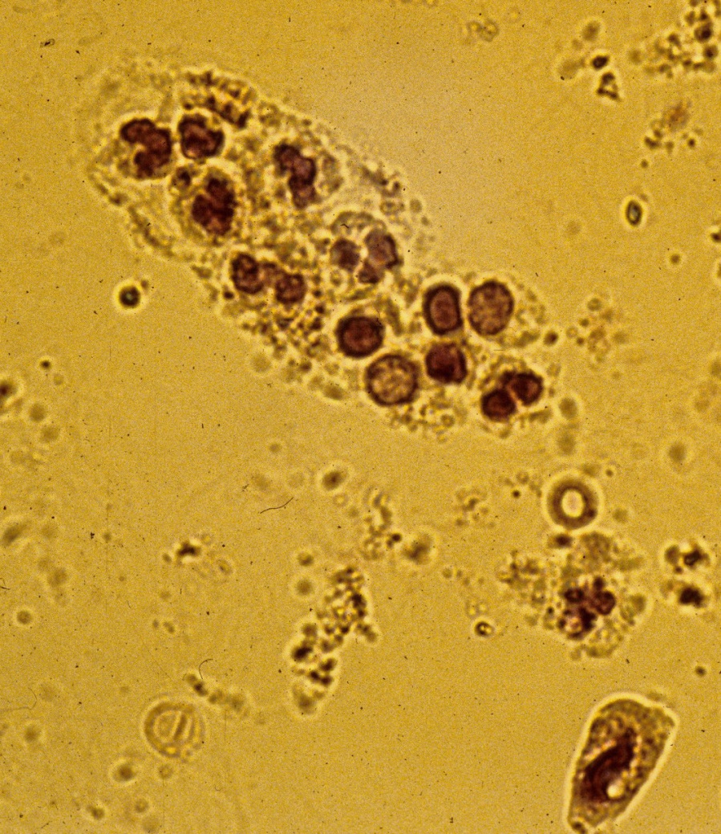
Πυώδης κύλινδρος
agora.crosemont.qc.ca

Slide 21
Νιτρικά
Πρόκειται για την αντίδραση μετατροπής των νιτρικών αλάτων σε νιτρώδη,
Φυσιολογικά δεν υπάρχουν νιτρικά άλατα στα ούρα,
Εμφανίζονται όταν υπάρχουν λοιμώξεις που οφείλονται στα gram αρνητικά βακτήρια,
Απαραίτητη προϋπόθεση να έχουν παραμείνει τα ούρα στη ουροδόχο κύστη τουλάχιστον 4 ώρες,
Τα νιτρικά υπάρχουν κυρίως στις φυτικές τροφές.

Slide 22
Εστεράση λευκοκυττάρων
Ανιχνεύει λευκά αιμοσφαίρια (πυοσφαίρια) στα ούρα.
Πρόκειται για ένζυμο που παράγεται από τα κοκκώδη λευκά αιμοσφαίρια (ουδετερόφιλα, εωσινόφιλα, βασεόφιλα).
Προσοχή: μόνο σε πρόσφατα ούρα.
Θετική εστεράση και νιτρώδη δηλώνει: Ουροκαλλιέργεια

Slide 23
Χρώσεις πυοσφαιρίων (1 από 6)
Χρώση Sternheimer – Malbin
Χρησιμοποιείται για την διάκριση των πυοσφαιρίων που προέρχονται από ανώτερο και κατώτερο ουροποιητικό σύστημα.
Πυοσφαίρια από το νεφρό: πρωτόπλασμα άχρωμο, πυρήνας αχνός γαλάζιος.
Πυοσφαίρια κατώτερου ουροποιητικού: έντονος χρωματισμός χωρίς διαχωρισμό πρωτοπλάσματος και πυρήνα.

Slide 24
Χρώση SM (2 από 6)
Επιθηλιακά κύτταρα με χρώση SM
Πυοσφαίρια με χρώση SM
Ερυθρά αιμοσφαίρια με χρώση

Slide 25
Χρώσεις πυοσφαιρίων (3 από 6)
Χρώση κυανού του μεθυλενίου
Χρησιμοποιείται για την διάκριση των πυοσφαιρίων από τα επιθηλιακά κύτταρα, τα ερυθρά και τα μικρόβια. Η διάκριση βασίζεται στο σχήμα των πυρήνων τους, οι οποίοι βάφονται μπλε.
Χρωματίζει πολύ καλά κύτταρα, ιδιαίτερα τους πυρήνες τους, και μικρόβια.

Slide 26
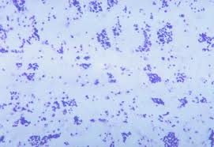
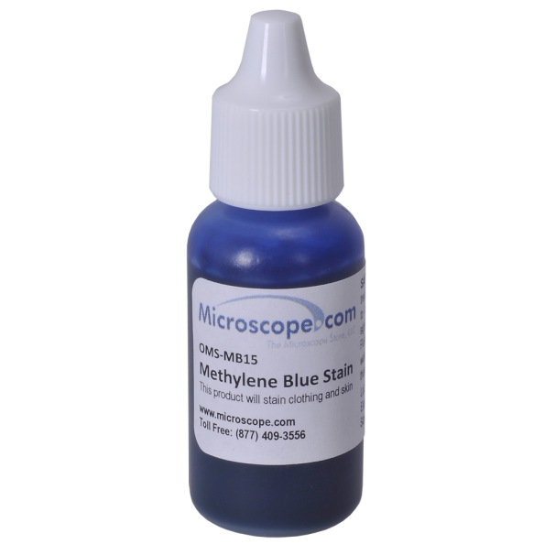
Χρώση κυανού του μεθυλενίου
pathmicro.med.sc.edu
microscope.com
Υδατικό διάλυμα 0,3% κυανού του μεθυλενίου τοποθετείται σε αντικειμενοφόρο πλάκα μαζί με λίγες σταγόνες ιζήματος, ακολουθεί ανάδευση και επώαση λίγων λεπτών.

Slide 27
Χρώσεις πυοσφαιρίων (4 από 6)
Χρώση Hansel
Χρησιμοποιείται για την διάκριση των ηωσινόφιλων από τα άλλα πυοσφαίρια εξαιτίας του έντονου χρώματος που αποκτούν τα κοκκία του πρωτοπλάσματός τους (οξεία σπειραματονεφρίτιδα από αλλεργία).

Slide 28
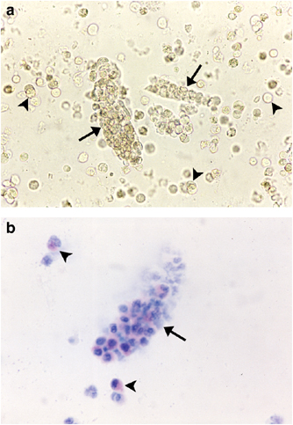
Ηωσινόφιλα και κύλινδροι ηωσινοφίλων με χρώση Hansel
Χωρίς χρώση Hansel
Mε χρώση Hansel
Kidney journal international

Slide 29
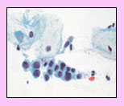
Χρώσεις πυοσφαιρίων (5 από 6)
Χρώση Παπανικολάου
Χρωματίζει μπλε τους πυρήνες των λευκών αιμοσφαιρίων.
fundaciongentetuluz.org

Slide 30
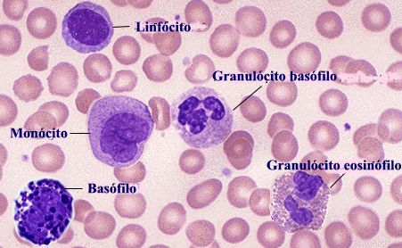
Χρώσεις πυοσφαιρίων (6 από 6)
Χρώση Giemsa
Χρωματίζει διαφορετικά πυρήνες και κοκκία και διακρίνει με σαφήνεια ηωσινόφιλα από ουδετερόφιλα και άλλα λευκοκύτταρα.
elcuerpohumanoen.blogspot.com

Slide 31
Αιματουρία
Notes:
30

Slide 32
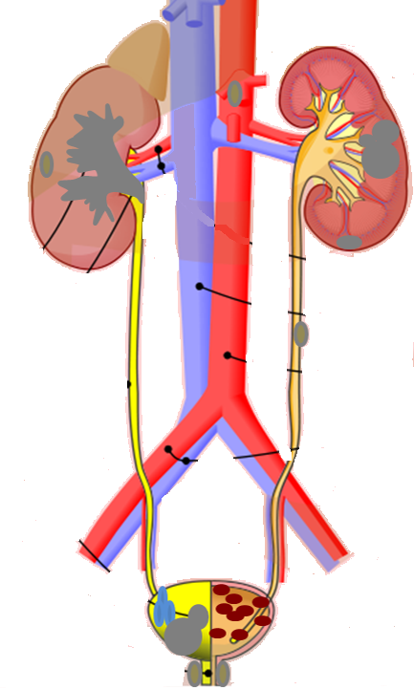
Αίτια και όργανα παραγωγής ερυθρών
Έμφρακτο
Αιμορραγικές διαταραχές
Νεφρός
Τραύμα
Κύστες (μονή πολλαπλές)
Θηλώδης νέκρωση
Λίθοι
Φυματίωση
Σωληναριακή διάμεση νεφρίτιδα
Σπειραματονεφρίτιδα
Καρκίνωμα
Ουρητήρες
Νεόπλασμα ή λίθοι των ουρητήρων
Ουροδόχος κύστη
Παράσιτα
Καρκίνωμα ή θήλωμα
Λίθοι
Λοιμώξεις
Ουρήθρα τραύμα, λοίμωξη, όγκος
Προστάτης καλοήθης υπερπλασία, καρκίνωμα
“Urinary system”, από Jmarchn διαθέσιμο με άδεια CC BY-SA 3.0
Notes:
31

Slide 33
Αιματουρία: Φυσικοί χαρακτήρες (1 από 2)
Χροιά: Ροδίζον, κόκκινο ή βαθύ καφέ
Το χρώμα μπορεί να οφείλεται σε ερυθρά, αιμοσφαιρίνη ή μυοσφαιρίνη.
Ερυθρά: Ερυθρό χρώμα μόνο όταν είναι αρκετά και έχουν σπάσει.
Αιμοσφαιρίνη: Ερυθρό χρώμα.
Μυοσφαιρίνη: Ερυθρό – καφέ χρώμα.
Το χρώμα των ούρων γίνεται όλο και πιο σκούρο όταν απελευθερώ-νεται η αιμοσφαιρίνη.
Συγκεκριμένα:
Όσο αυξάνει η διάρκεια επαφής ούρων και αίματος.
Σε πολύ χαμηλό ειδικό βάρος.
Σε αλκαλικό pH.

Slide 34
Αιματουρία: Φυσικοί χαρακτήρες (2 από 2)
Όψη: Διαυγή ή θολό
Η όψη εξαρτάται από την ύπαρξη ερυθρών ή όχι στο δείγμα.
Ερυθρά: Θολή όψη.
Αιμοσφαιρίνη: Διαυγή όψη.
Μυοσφαιρίνη: Διαυγή όψη.
Ίζημα: δεν υπάρχει

Slide 35
Τεχνικές προσδιορισμού αιματουρίας
Με την μέθοδο της πυραμιδόνης (έχει εγκαταλειφτεί),
Με την ταινία των ούρων με την μέθοδο της ψευδουπεροξειδάσης.
Εργαστήριο Βιολογικών Υγρών, Τμήμα Ιατρικών Εργαστηρίων, ΤΕΙ Αθηνών
Η ταινία ανιχνεύει αιμοσφαιρίνη, μυοσφαιρίνη και ερυθρά ενώ η πυραμιδόνη μόνο αιμοσφαιρίνη.

Slide 36
Αιματουρία: Μικροσκόπηση
Φυσιολογικά ερυθρά
Ερυθρά σε υπεροσμωτικό περιβάλλον
ΕΒ > 1025
Ερυθρά σε υποσμωτικό περιβάλλον
ΕΒ < 1008
Δύσμορφα ερυθρά
(υπεροσμωτικό περιβάλλον, μη σπειραματική αιματουρία)
G1 κύτταρα ή ακανθοκύτταρα
(σπειραματική αιματουρία)
Notes:
35

Slide 37
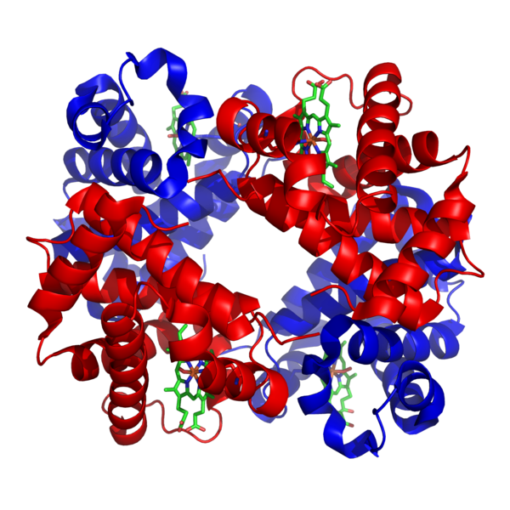
Το μόριο της αιμοσφαιρίνης
“1GZX Haemoglobin”,από PatríciaR
διαθέσιμο με άδεια CC BY-SA 3.0

Slide 38
Διάκριση ερυθρών από άλλα έμμορφα στοιχεία
Μύκητες
Οι μύκητες έχουν σχήμα μακρουλό και είναι λαμπεροί ενώ τα ερυθρά είναι δισκοειδή στρογγυλά και είναι αχνά.
Λευκά αιμοσφαίρια
Βάφονται με Stenheimer-Malbin.
Δεν διαλύονται σε οξεικό οξύ όπως τα ερυθρά.
Ωοειδείς κρύσταλλοι του οξαλικού ασβεστίου
Δεν χρωματίζονται με τις έμβιες χρώσεις (May Grunwald – Giemsa).
Λιποσφαίρια
Χρωματίζονται με την ειδική χρωστική Soudan ΙΙΙ.
Notes:
37

Slide 39
Αιματουρία: αριθμός αιμοσφαιρίων ≥ 5 κ.ο.π.
Ερώτηση: Οφείλεται σε σπειραματική νόσο ή όχι;
Σπειραματική αιματουρία: Η αιμορραγία στην περιοχή του νεφρού.
Μη σπειραματική αιματουρία: Η αιμορραγία σε κατώτερα τμήματα του ουροποιητικού συστήματος.
Η λύση είναι η μικροσκόπηση αντίθετης φάσης.

Slide 40
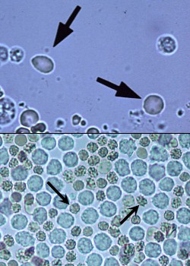
Μορφή ερυθρών σε περιβάλλοντα διάφορου Ειδικού Βάρους
Ερυθρά σε υποωσμωτικό περιβάλλον
Φυσιολογικά ερυθρά
Ερυθρά σε υπερωσμωτικό περιβάλλον
panji1102.blogspot.gr

Slide 41
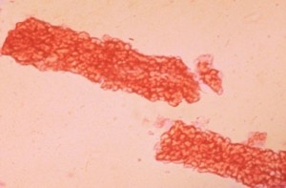
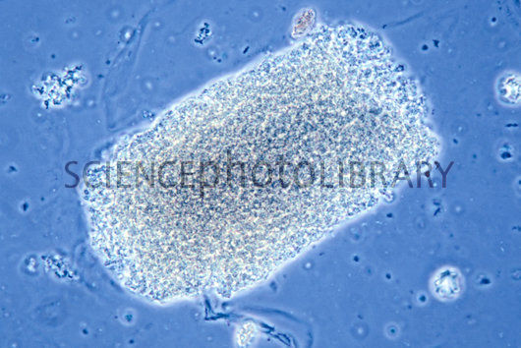
Αιμορραγικοί κύλινδροι
seemantsinha.blogspot.gr
sciencephoto.com
Ερυθροκυτταρικοί κύλινδροι
Αιμοσφαιρινικοί κύλινδροι
Notes:
40

Slide 42
Σπειραματική αιματουρία (1 από 2)
Πρόκειται για αιματουρία από την περιοχή νεφρού.
Φυσικοί χαρακτήρες
Χροιά: Σκούρο κόκκινο – καφέ.
Όψη: Ελαφρά θολή, θολή.
Χημικοί χαρακτήρες
Πρωτεΐνη: Αυξημένη (λόγω βλάβης του αγγειακού σπειράματος)
Αίμα: Θετικό.

Slide 43
Σπειραματική αιματουρία (2 από 2)
Μικροσκοπικοί χαρακτήρες
Ανισοκυττάρωση και ποικιλοκυττάρωση > δύο πληθυσμοί,
Δύσμορφα ερυθρά > 50 %,
G1 κύτταρα > 5% ,
Ερυθροκυτταρικοί ή/και αιμοσφαιρινικοί κύλινδροι καθώς και άλλα είδη κυλίνδρων όπως επιθηλιακοί, κοκκώδεις, κηρώδεις, λιπώδεις.

Slide 44
Μη σπειραματική αιματουρία
Πρόκειται για αιματουρία στα κατώτερα τμήματα του ουροποιητικού.
Φυσικοί χαρακτήρες
Χροιά : Λαμπερό κόκκινο
Όψη : Ελαφρά θολή.
Χημικοί χαρακτήρες
Πρωτεΐνη : Ίχνη (λόγω αιμοσφαιρίνης)
Αίμα : Θετικό.
Μικροσκοπικοί χαρακτήρες
Ερυθρά ≥ 5 κ.ο.π. (χωρίς ακανθοκύτταρα, φυσιολογική μορφολογία ερυθρών)

Slide 45
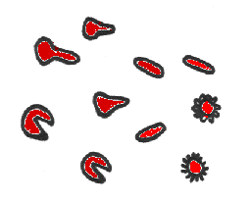
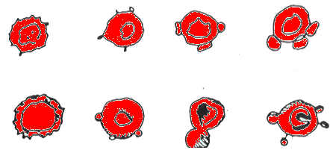
Ερυθρά που απαντώνται στη σπειραματική αιματουρία
Δύσμορφα ερυθρά
απιοειδή, επιμήκη, μικρά, οδοντωτά
σχιστοκύτταρα, ακανθωτά
Εμφανίζονται σε σπειραματική και μη σπειραματική νόσο (ούρα με μεγάλο ΕΒ - υπεροσμωτικό περιβάλλον και αλκαλικό pH).
G1 κύτταρα ή ακανθοκύτταρα
Εμφανίζονται αποκλειστικά στη σπειραματική αιματουρία
Οφείλονται στη παραμόρφωση του κυτταρικού υλικού στο νεφρικό σπείραμα.
Εργαστήριο Βιολογικών Υγρών, Τμήμα Ιατρικών Εργαστηρίων, ΤΕΙ Αθηνών

Slide 46
Παραδοσιακά κριτήρια διάκρισης σπειραματικής – μη σπειραματικής αιματουρίας
Απαραίτητη για τη διάκριση της σπειραματικής από τη μη σπειραματική αιματουρία.
Βασικά κριτήρια:
Δύσμορφα ερυθρά > 50%
Ακανθοκύτταρα ή G cells > 5%
Απαιτείται μικροσκόπιο αντίθετης φάσης.
Εναλλακτικά μπορεί να χρησιμοποιηθεί η χρώση Wright και Sternheimer - Malbin.

Slide 47
Κριτήρια σπειραματικής αιματουρίας κατά Birch - Fairley
Ανισοκυττάρωση και ποικιλοκυττάρωση (> 3 πληθυσμοί ερυθρών).
Αριθμός ερυθρών > 1,3 x 10⁷/L.
Ερυθροκυτταρικοί και αιμοσφαιρινικοί κύλινδροι.
Παρουσία ερυθροφαγοκυττάρων.
Πιθανή παρουσία σταγονιδίων χοληστερόλης ή λιποσφαιρίων.

Slide 48
Κριτήρια μη σπειραματικής αιματουρίας κατά Birch - Fairley
Ομοιόμορφο σχήμα και μέγεθος των ερυθρών (1 – 2 πληθυσμοί)
Μεγάλη περιεκτικότητα αιμοσφαιρίνης των κυττάρων σε pH > 6.
Mικρή περιεκτικότητα αιμοσφαιρίνης των κυττάρων σε pH < 6.
Απουσία αιμορραγικών κυλίνδρων ή ερυθροφαγοκυττάρων.
Αν υπάρχουν πολύμορφα κύτταρα ο αριθμός τους είναι ίσος ή μικρότερος από 1,3 x 10⁷/L.

Slide 49
Προϋποθέσεις μικροσκόπησης αντίθεσης φάσης
Φρέσκο δείγμα ούρων από την δεύτερη πρωινή ούρηση.
Η ανάλυση πρέπει να γίνει μέσα σε 30’ από την ούρηση.
Επαρκής αριθμός ερυθροκυττάρων (15 - 20 κ.ο.π.)
Όξινο pH.
Φυσιολογικό ειδικό βάρος.
Τα ερυθρά μπορούν να συντηρηθούν μέσα σε ούρα επί τρεις μήνες χρησιμοποιώντας ως συντηρητικό μίγμα φορμαλδεΰδης - γλουταραλδεΰδης.

Slide 50
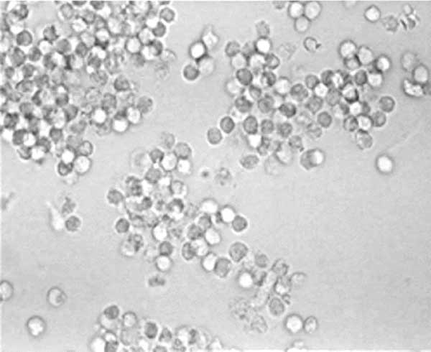
Μη σπειραματική αιματουρία
Ερυθρά σε υπερωσμωτικό περιβάλλον
indianpediatrics.net
Notes:
49

Slide 51
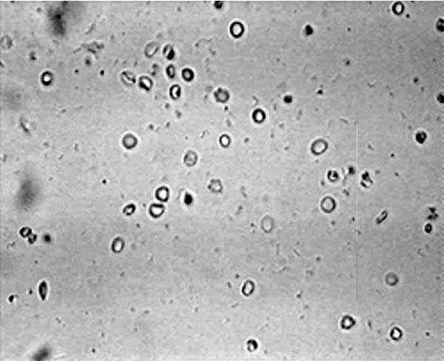
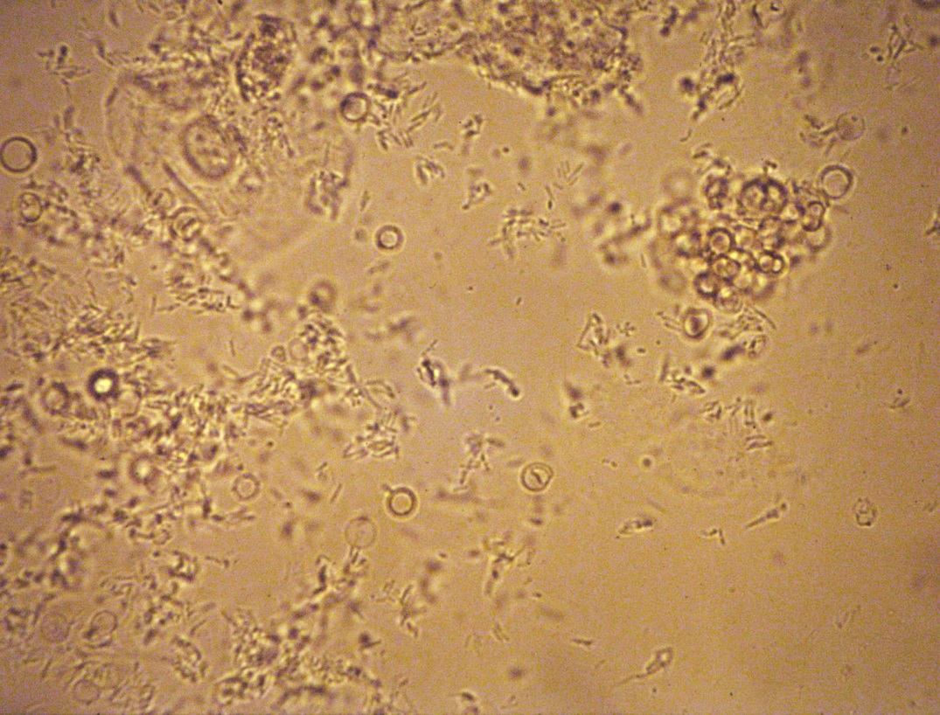
Σπειραματική αιματουρία
indianpediatrics.net
Δύσμορφα ερυθρά
Ακανθοκύτταρα ή G1 κύτταρα
agora.crosemont.qc.ca
Notes:
50

Slide 52
Ανισοκυττάρωση και ποικιλοκυττάρωση – ένα χαρακτηριστικό της μη σπειραματικής αιματουρίας
Εργαστήριο Βιολογικών Υγρών, Τμήμα Ιατρικών Εργαστηρίων, ΤΕΙ Αθηνών

Slide 53
Ταξινόμηση ερυθρών
Τα ερυθρά διακρίνονται σε ισομορφικά και δυσμορφικά.
Ο δυσμορφισμός διακρίνεται σε τρεις κατηγορίες :
Χαμηλός δυσμορφισμός 5 μέχρι 40% των δυσμορφικών ερυθρών,
Μεσαίος δυσμορφισμός 40 – 80% των δυσμορφικών ερυθρών,
Υψηλός δυσμορφισμός πάνω από 80% των δυσμορφικών ερυθρών.

Slide 54
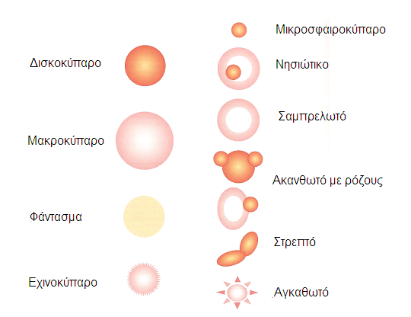
Διάφορες μορφές παραμορφωμένων ερυθρών
Ισομορφικά Eρυθρά Δυσμορφικά Ερυθρά
sysmex-europe.com/academy/library
Notes:
53

Slide 55
Διαβήτης γλυκοζουρία - Kετονουρία

Slide 56
Εξετάσεις ούρων σχετικές με τον σακχαρώδη διαβήτη
Γλυκόζη ούρων
Κετόνες ούρων
Μικροαλβουμίνη ούρων

Slide 57
Γλυκοζουρία
Γλυκοζουρία: η εμφάνιση γλυκόζης στα ούρα.
Φυσιολογικά γλυκόζη δεν υπάρχει στα ούρα. Διηθείται στα ούρα αλλά αναρροφάται εξολοκλήρου.
Η γλυκόζη εμφανίζεται στα ούρα όταν :
To ποσό του σακχάρου στο αίμα είναι πολύ μεγάλο ώστε να παρακάμπτεται ο ουδός της γλυκόζης, δηλαδή τα 160 - 180 mg/dL γλυκόζης στο αίμα,
2. Yπάρχει λειτουργική ή ανατομική βλάβη στα νεφρικά σωληνάρια, ώστε να μην γίνεται η επαναρρόφηση της γλυκόζης.

Slide 58
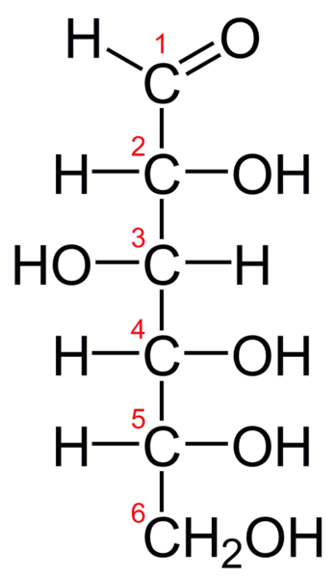
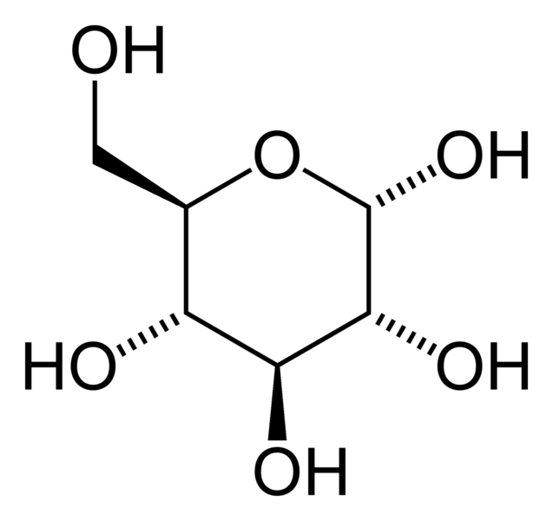
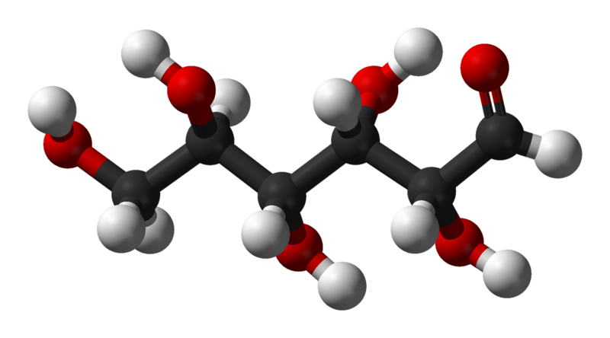
Το μόριο της γλυκόζης
“Alpha-D-glucose-2D-skeletal-hexagon”, από Benjah-bmm27 διαθέσιμο ως κοινό κτήμα
“D-glucose-chain-2D-Fischer”, από Yikrazuul διαθέσιμο ως κοινό κτήμα
“D-glucose-chain-3D-balls”, από Benjah-bmm27 διαθέσιμο ως κοινό κτήμα

Slide 59
Οι τιμές αναφοράς της γλυκόζης
Φυσιολογικές τιμές γλυκόζης στο αίμα: 76 – 105 mg/dl
Nεφρική ουδός: 165 – 180 mg/dl

Slide 60
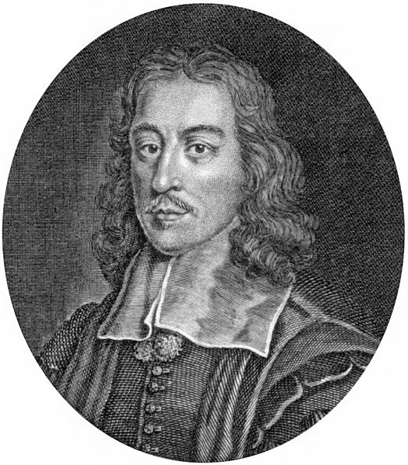
H ιστορία της σύνδεσης γλυκόζης και νόσου διαβήτη (1 από 4)
Στην αρχαία Μεσοποταμία υπάρχουν αναφορές για τον έλεγχο των «γλυκών ούρων» από τη προτίμηση που είχαν σε αυτά οι μύγες σε σχέση με τα ούρα υγιούς ατόμου.
Thomas Willis
Το βιβλίο του Thomas Willis «Διατριβή περί ούρων» θα προσεγγίσει για πρώτη φορά επιστημονικά την ανάλυση των ούρων.
Σε αυτόν οφείλεται και η ονομασία Diabetes mellitus από τη γεύση μελιού που έχουν τα ούρα του διαβητικού ατόμου.
“Thomas Willis”, από Materialscientist
διαθέσιμο ως κοινό κτήμα

Slide 61
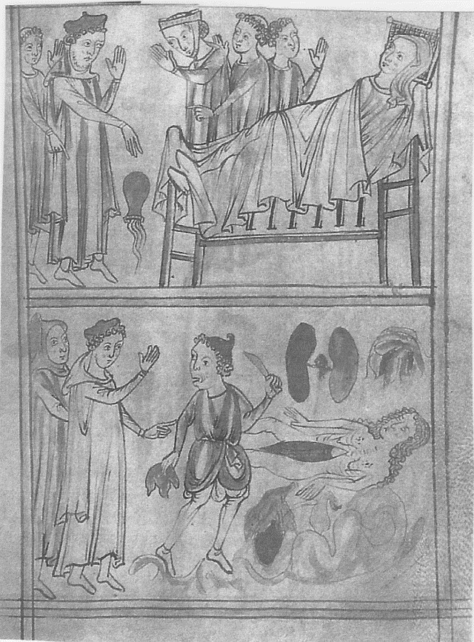
H ιστορία της σύνδεσης γλυκόζης και νόσου διαβήτη (2 από 4)
Η ασθενής έχει πολύ γλυκά ούρα ύστερα από τον έλεγχο αυτών στην αμίδα.
Αυτό σημαίνει κακή πρόγνωση (θάνατος) και κατά συνέπεια ακολουθεί η βιοψία.
Bodleian Library, University of Oxford, MS. Ashmole 399, folio 34r.

Slide 62
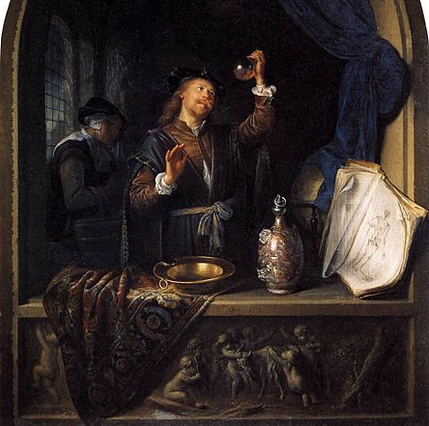
H ιστορία της σύνδεσης γλυκόζης και νόσου διαβήτη (3 από 4)
Το 1776 ο Matthew Dobson (1713 – 1784) παρατήρησε ότι τα διαβητικά ούρα υφίστανται ζύμωση και το υπόλειμμα που μένει έχει γεύση καμένης ζάχαρης.
Το 1815 ο Γάλλος χημικός Michel Chevrel (1786 – 1889) ανακάλυψε ότι το σάκχαρο στα διαβητικά ούρα ήταν η γλυκόζη.
“The Doctor 1653 Gerard Dou”, από
Krscal διαθέσιμο ως κοινό κτήμα
Το Karl Trommer το 1841 επινόησε την πρώτη δοκιμασία ανίχνευσης της γλυκόζης στα ούρα.

Slide 63
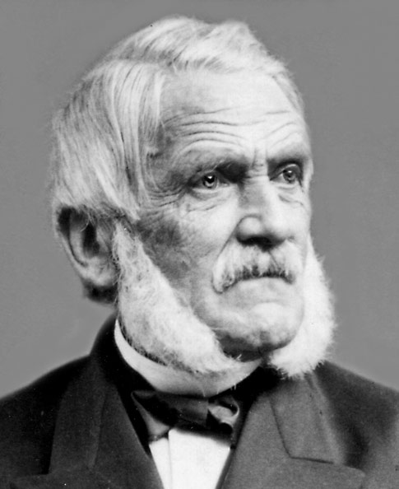
H ιστορία της σύνδεσης γλυκόζης και νόσου διαβήτη (4 από 4)
Hermann von Fehling
Το 1849 ο Γερμανός χημικός Hermann von Fehling έφτιαξε το ομώνυμο διάλυμα και μέθοδο για τη μέτρηση γλυκόζης στα ούρα και αλλού.
Αρχές του 20 αιώνα ο Αμερικανός χημικός Stanley Rossiter Benedict έφτιαξε το γνωστό διάλυμα και μέθοδο που μετρά γλυκόζη και άλλα σάκχαρα στα ούρα και αλλού.
“Hermann fehling”, από Jesielt διαθέσιμο ως κοινό κτήμα

Slide 64
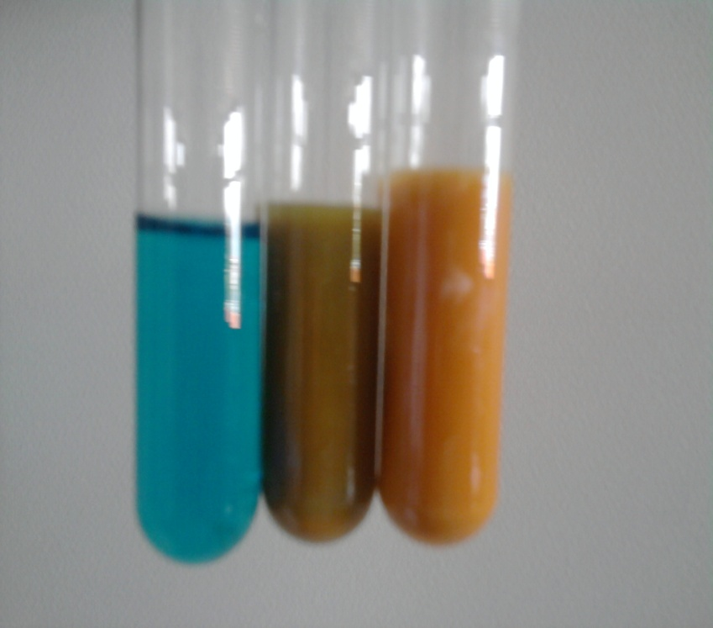
Το αποτέλεσμα της δοκιμασίας Benedict
Εργαστήριο Βιολογικών Υγρών, Τμήμα Ιατρικών Εργαστηρίων, ΤΕΙ Αθηνών

Slide 65
Πότε εμφανίζεται η γλυκοζουρία
Διαβήτης σακχαρώδης,
Νεφρωσικό σύνδρομο και γενικά νόσοι με σωληναριακές βλάβες, όπως το σύνδρομο Fanconi, η νόσος του Wilson κ.α.,
Ενδοκρινοπάθειες, όπως υπολειτουργία υποφύσεως, επινεφριδίων, υπερθυρεοειδισμός,
Βλάβες του παρεγχύματος του παγκρέατος σε οξείες ή χρόνιες νόσους,
Βλάβες ή νόσοι του κεντρικού νευρικού συστήματος με αύξηση της ενδοκρανιακής πίεσης,
Νάρκωση. Ένεση επινεφρίτης. Έντονη συγκίνηση, όπως θυμός, φόβος,
Οξείες λοιμώξεις. Γαστρεκτομή (τροφική σακχαρουσία). Εγκυμοσύνη κ.α.,
Ιατρογενής σακχαρουσία (μετά από την χορήγηση γλυκόζης ενδοφλεβίως).

Slide 66
Ο σακχαρώδης διαβήτης
Ο σακχαρώδης διαβήτης οφείλεται σε απόλυτη είτε σε σχετική ινσουλινική ανεπάρκεια.
Χωρίζεται σε δύο κατηγορίες:
Ινσουλινοεξαρτώμενος σακχαρώδης διαβήτης (IDDM, Τύπος Ι)
Η έναρξη του είναι συχνότερη κατά την παιδική ηλικία.
Οι ασθενείς αυτοί επειδή διατρέχουν τον κίνδυνο να εμφανίσουν διαβητική οξέωση, χρειάζονται απαραίτητα θεραπεία με ινσουλίνη.
Μη ινσουλινοεξαρτώμενος σακχαρώδης διαβήτης (ΝIDDM, Τύπος ΙΙ)
Ο συνηθέστερος τύπος της νόσου.
Οι ασθενείς έχουν πολύ μικρότερη πιθανότητα να εμφανίσουν διαβητική οξέωση και, μολονότι η ινσουλίνη μπορεί σε μερικές περιπτώσεις να καταστεί αναγκαία, δεν είναι απαραίτητη για την επιβίωση.

Slide 67
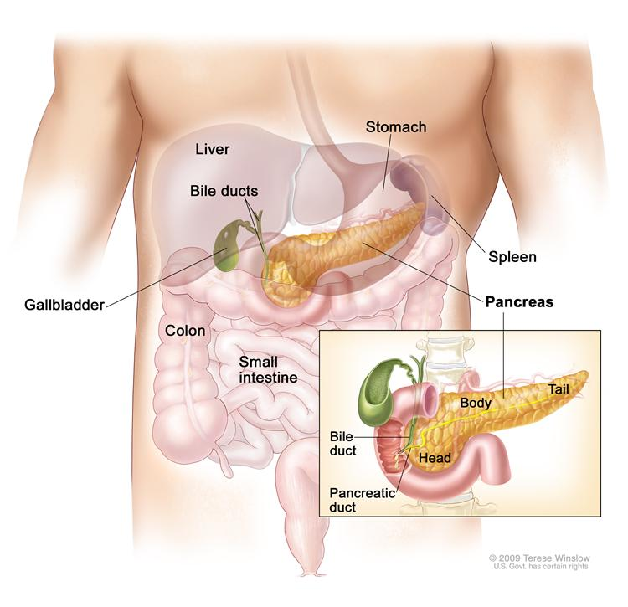
Η θέση και η ανατομία του παγκρέατος
cancer.gov

Slide 68
Μέθοδοι προσδιορισμού γλυκόζης
Ημιποσοτικός προσδιορισμός
Ξηρά χημεία: Tαινία ούρων με την μέθοδο οξειδάσης/υπεροξειδάσης GOD/POD.
Xημική μέθοδος: Ημιποσοτική μέθοδος Benedict.
Δισκίο clinitest.
Ποσοτικός προσδιορισμός
Χημική μέθοδος σε ούρα 24ώρου:
Μέθοδος GOD/POD.
Mέθοδος εξοκινάσης (HK).

Slide 69
Η μικροαλβουμίνη στα ούρα
Μικροαλβουμινουρία προγνωστικός δείκτης της διαβητικής νεφροπάθειας.
Το 40% των ασθενών με ινσουλινοεξαρτώμενο διαβήτη αναπτύσσουν διαβητική νεφροπάθεια.
Πρόκειται για την απέκκριση αλβουμίνης στα ούρα σε πολύ μικρές ποσότητες: 30 mg/24h έως 300 mg/dl.
Eκτός από τον διαβήτη η μικροαλβουμινουρία χρησιμεύει ως σωληναριακός δείκτης πρωτεϊνουρίας.

Slide 70
Τα κετονικά σώματα (κετόνες)
Ακετόνη
Ακετοξεικό οξύ
Β-υδροξυβουτυρικό οξύ

Slide 71
Κετονικά σώματα
Τα κετονοσώματα προέρχονται από το μεταβολισμό των λιπαρών οξέων στα μιτοχόνδρια του ήπατος.
Λιπαρά οξέα ακέτυλο-CoA Ακετοξεικό οξύ
αναγωγή αποκαρβοξυλίωση
Aκετοξεικό οξύ β-υδροξυβουτυρικό ακετόνη
Τα κετονοσώματα χρησιμεύουν σαν πηγή ενέργειας όταν η τροφή είναι πτωχή σε υδατάνθρακες, καθώς επίσης και σε περιόδους πείνας.
Φυσιολογικά κανένα από τα κετονοσώματα δεν υπάρχει στα ούρα.

Slide 72
Αίτια παραγωγής κετονών
Οι κετόνες εμφανίζονται στα ούρα όταν απόθεμα υδατανθράκων του ήπατος εξαντληθεί, όπως αυτό συμβαίνει στον ινσουλινοεξαρτώμενο διαβήτη αλλά και επί ασιτίας, εντατικής δίαιτας.
Η οξονουρία εμφανίζεται στις ακόλουθες περιπτώσεις:
Σακχαρώδης διαβήτης,
Ασιτία,
Νηστεία,
Δίαιτα πλούσια σε λίπος χωρίς υδατάνθρακες,
Καχεξία,
Εγκυμοσύνη με εμετούς,
Έντονη σωματική άσκηση,
Μετά από ψύξη,
Δηλητηρίαση με τετραχλωράνθρακα, χλωροφόρμιο, φώσφορο κ.λ.π.,
Νάρκωση με χλωροφόρμιο, αιθέρα.

Slide 73
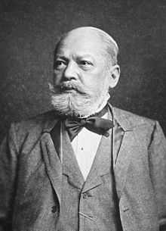
Η ιστορία του προσδιορισμού των κετονικών σωμάτων στα ούρα
Carl Gerhardt
Το 1857 ο Wilheim Petters ανακάλυψε ότι η ακετόνη μπορεί να εξαχθεί από τα ούρα. Ο Γερμανός παιδίατρος Carl Gerhardt (1833 – 1902) επινόησε μέθοδο ανίχνευσης του ακετοξεικού οξέος στα ούρα.
“Carl Jakob Adolf Christian Gerhardt”, από Materialscientis διαθέσιμο ως κοινό κτήμα
Το 1908 ο Cecil Hamil Rothera (1880 – 1915) επινόησε την ομώνυμη μέθοδο ανίχνευσης ακετόνης και ακετοξεικού οξέος με νιτροπρωσσικό οξύ.

Slide 74
Μέθοδοι προσδιορισμού κετονών
Ημιποσοτικός προσδιορισμός
Ξηρά χημεία: Tαινία ούρων με την μέθοδο νιτροπρωσσικού νατρίου (Legal).
Xημική μέθοδος:
Mέθοδος Rothera.
Μέθοδος Ross.
Δισκίο Αcetest.

Slide 75
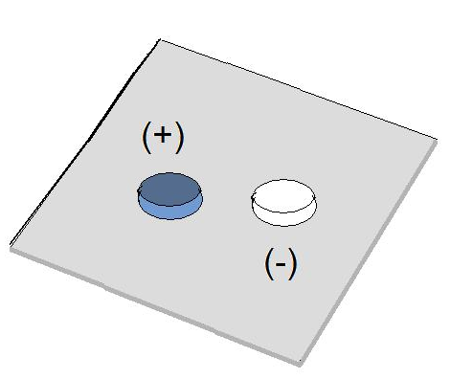
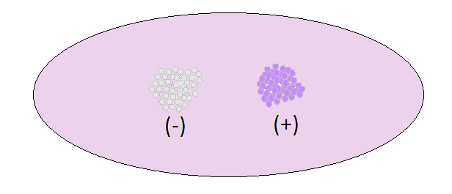
Oι κλασικές μέθοδοι προσδιορισμού των κετονών
Όλες έχουν σαν βασικό συστατικό το νιτροπρωσσικό νάτριο
Νιτροπρωσσικό νάτριο
+ ΝΗ₃
Μέθοδος Acetest
Mέθοδος Ross
Mέθοδος Rothera
Εργαστήριο Βιολογικών Υγρών, Τμήμα Ιατρικών Εργαστηρίων, ΤΕΙ Αθηνών

Slide 76
Σχέση γλυκόζης - κετονών
Γλυκόζη και κετονικά σώματα προσδιορίζονται μαζί.
Γλυκόζη και κετόνη θετικό = βαρύτερη μορφή διαβήτη

Slide 77
Ίκτερος Χολοχρωστικές ούρων

Slide 78
Χολοχρωστικές
Χολερυθρίνη
Ουροχολινογόνο
Και οι δύο ουσίες είναι φυσιολογικό προϊόν αποδόμησης της αιμοσφαιρίνης,
Δεν υπάρχουν φυσιολογικά στα ούρα,
Εμφανίζονται και οι δύο στα ούρα όταν υπάρχει ίκτερος αλλά σε διαφορετικές περιπτώσεις ίκτερου.

Slide 79
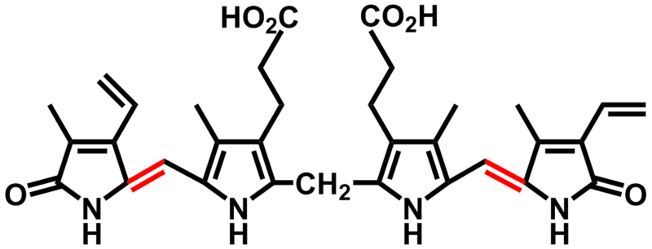
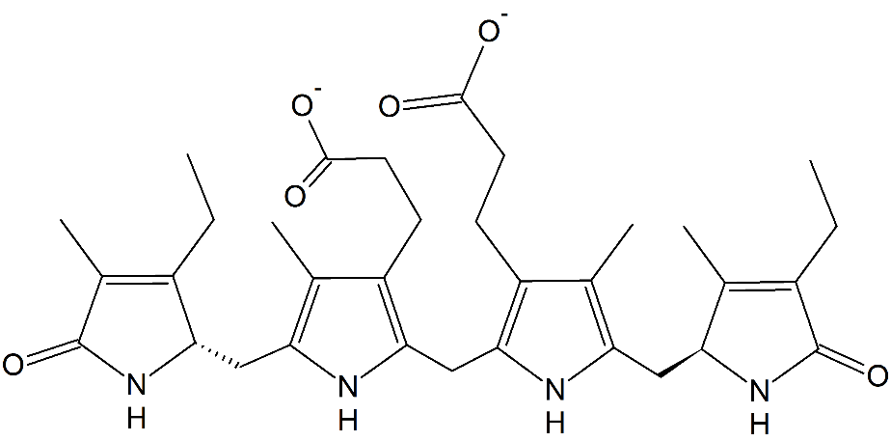
Η χημική δομή χολερυθρίνης και ουροχολινογόνου
“Bilirubin ZZ”, από Stefcho2 διαθέσιμο ως κοινό κτήμα
Χολερυθρίνη
“Structure of urobilinogen”, από LHcheM διαθέσιμο με άδεια CC BY-SA 3.0
Ουροχολινογόνο

Slide 80
Η μεταβολική πορεία των χολοχρωστικών (1 από 3)
Καταστροφή ερυθρών στο ΔΕΣ και στο μυελό των ιστών.
Η αιμοσφαιρίνη μετατρέπεται διαδοχικά.
Αιμοσφαιρίνη
μετατροπή
Χολοπρασίνη
διάσπαση
Χολερυθρίνη, σίδηρος και σφαιρίνη
Δικτυοενδοθηλιακό σύστημα
(ΔΕΣ)
Αίμα
Η χολερυθρίνη ενώνεται με την αλβουμίνη.
Έμμεση χολερυθρίνη

Slide 81
Η μεταβολική πορεία των χολοχρωστικών (2 από 3)
Χολερυθρίνη
+ γλυκουρονικό οξύ
Άμεση χολερυθρίνη ή γλυκουρονική χολερυθρίνη
Ήπαρ - χολή
Εισέρχεται η άμεση χολερυθρίνη από την χολή
Αίμα
Κυκλοφορεί πλέον εξίσου
Άμεση
+ έμμεση χολερυθρίνη
Νεφρό
Μόνο η άμεση χολερυθρίνη, επειδή είναι ευδιάλυτη αποβάλλεται με τα ούρα

Slide 82
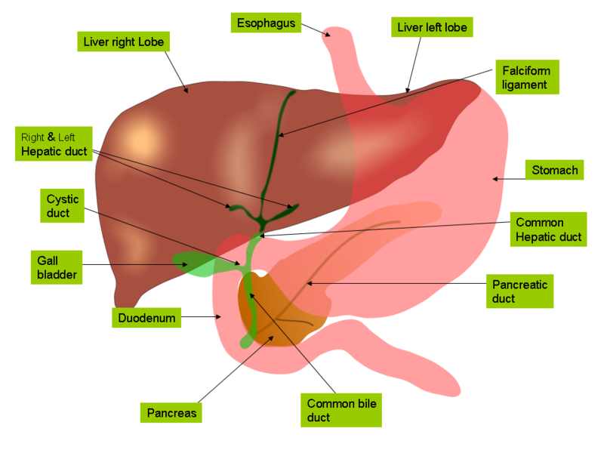
Ήπαρ και πεπτικό σύστημα
“Anatomy of liver and gall bladder”, από Jiju διαθέσιμο με άδεια CC BY-SA 3.0

Slide 83
Η μεταβολική πορεία των χολοχρωστικών (3 από 3)
Έντερο
Χολερυθρίνη (άμεση και έμμεση)
Μεσοχολερυθρινογόνο
Ουροχολινογόνο
Ουροχολίνη
Κοπροχολινογόνο
Αίμα
Το ουροχολινογόνο μπαίνει στην κυκλοφορία του αίματος
Νεφρό
Αποβολή του ουροχολινογόνου (ευδιάλυτο)

Slide 84
Η διαγνωστική σημασία των χολοχρωστικών (1 από 2)
 | Χολερυθρίνες ορού
 | Άμεση | Έμμεση
Αιμολυτικός | κ.φ. | ++
Αποφρακτικός | ++ | +/κ.φ
Ηπατοκυτταρικός | + | ++
 | Χολοχρωστικές ούρων
 | Χολερυθρίνη | Ουροχολινογόνο
Αιμολυτικός | - | ++/κ.φ.
Αποφρακτικός | ++ | κ.φ.
Ηπατοκυτταρικός | + | κ.φ.

Slide 85
Η διαγνωστική σημασία των χολοχρωστικών (2 από 2)
Οι δύο χολοχρωστικές προσδιορίζονται μαζί
Γιατί:
Η χολερυθρίνη είναι θετική στον αποφρακτικό ίκτερο,
Το ουροχολινογόνο είναι θετικό στον αιμολυτικό ίκτερο.

Slide 86
Προσδιορισμός χολερυθρίνης
Μακροσκοπικά: Λαμπερό κίτρινο χρώμα και κίτρινος αφρός,
Μικροσκοπικά: Κρύσταλλοι χολερυθρίνης,
Ξηρά χημεία: Ταινία ούρων (μέθοδος Διαζώτωσης) – Ictotest,
Χημικές μέθοδοι:
Μέθοδος χλωριούχου σιδήρου.
Μέθοδος νιτρικού οξέος.
Μέθοδος ιωδίου.

Slide 87
Προσδιορισμός χολερυθρίνης με την μέθοδο της διαζώτωσης
2-Μεθυλ-5-νιτροανιλίνη + νιτρώδες νάτριο $\underset{→}{H^{+}}$ Διαζωτωμένο άλας
Χολερυθρίνη + διαζωτωμένο άλας $\underset{→}{H^{+}}$ Αζώχρωμα

Slide 88
Μέθοδος νιτρικού οξέος για τον προσδιορισμό χολερυθρίνης
Σε 5 - 6 ml ούρα επιστιβάζουμε λίγες σταγόνες νιτρικού οξέος
Σε θετική αντίδραση εμφανίζεται σειρά από χρωματιστούς δακτυλίους από τους οποίους ο πράσινος και ο ιώδες αντιστοιχεί στην χολερυθρίνη και ο γαλάζιος στην ουροχολίνη.
Εργαστήριο Βιολογικών Υγρών, Τμήμα Ιατρικών Εργαστηρίων, ΤΕΙ Αθηνών

Slide 89
Απλές μέθοδοι προσδιορισμού χολερυθρίνης
Μέθοδος Ιωδίου
Σε 2 - 3 ml ουρών επιστοιβάζουμε μερικές σταγόνες διαλύματος lugol.
Σε θετική αντίδραση σχηματίζεται πράσινος δακτύλιος.
Μέθοδος Αφρού
Με ζωηρή ανακίνηση δοχείου ή σωληναρίου μισογεμάτου με ούρα, παράγεται κίτρινος συμπαγής αφρός.
Εργαστήριο Βιολογικών Υγρών, Τμήμα Ιατρικών Εργαστηρίων, ΤΕΙ Αθηνών

Slide 90
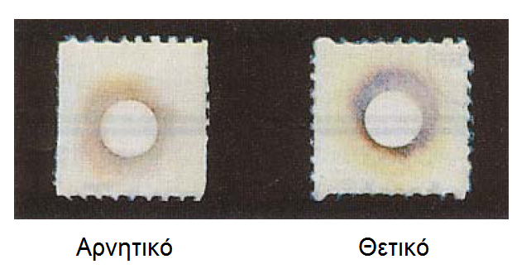
Μέθοδος δισκίων ictotest
Το δισκίο του αντιδραστηρίου τοποθετείται στο κέντρο μίας μικρής θήκης που περιέχει ούρα.
Πάνω στο δισκίο τοποθετούνται λίγες σταγόνες νερού.
Το δισκίο τοποθετείται πάνω σε ένα διηθητικό χαρτί. Το μωβ χρώμα γύρω από το δισκίο υπονοεί θετικό αποτέλεσμα.

Slide 91
Προσδιορισμός oυροχολινογόνου
Ξηρά χημεία: Ταινία ούρων (μέθοδος Διαζώτωσης, Εhrlich).
Χημικές μέθοδοι:
Μέθοδος Ehrlich.
Μέθοδος Watson-Schwartz.

Slide 92
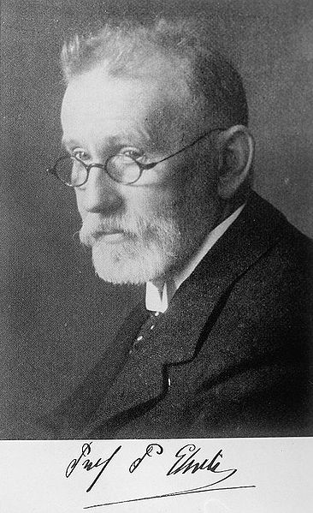
Paul Ehrlich
Γερμανός Βακτηριολόγος (1854 – 1915)
1883: Ανακάλυψη της ομώνυμης μεθόδου (μέθοδος Ehrich) για την ανίχνευση του ουροχολινογόνου στα ούρα.
1884: Ανακάλυψη της αντίδρασης diazo για την ανίχνευση της χολερυθρίνης.
“Paul Ehrlich 1915”, από Mu διαθέσιμο ως κοινό κτήμα

Slide 93
Προσδιορισμός ουροχολινογόνου με ταινία ούρων
Μέθοδος Erlich (Units Erlich/μl)
Oυροχολινογόνο + p-διμεθυλοαμινοβενζαλδεΰδη→έγχρωμο σύμπλοκο ουροχολινογόνου - δείκτη
Μέθοδος Διαζώτωσης (mg/dl)
Oυροχολινογόνο + άλας διαζωνίου ──> έγχρωμο αζω-σύμπλεγμα

Slide 94
Προσδιορισμός ουροχολινογόνου με ταινίες ούρων
Μέθοδος Ehrlich: Ανιχνεύει εκτός από ουροχολινογόνο πορφοχολινογόνο.
Μέθοδος διαζώτωσης: Ανιχνεύει εκτός από ουροχολινογόνο και κοπροχολινογόνο.
Έτσι γίνεται η διαφορική διάγνωση ουροχολινογόνου και πορφοχολινογόνου. Το κοπροχολινογόνο δεν έχει κλινική σημασία.

Slide 95
Κλινική σημασία του πορφοχολινογόνου
Παράγεται σε:
Οξεία διαλείπουσα πορφυρία,
Πορφυρία briegate,
Κληρονομική κοπροπορφυρία,
Μετά από οξεία προσβολή του ήπατος από φάρμακα και βαρβιτουρικά.

Slide 96
Διαφορική διάγνωση ουροχολινογόνου – πορφοχολινογόνου (1 από 2)
Δύο διαφορετικές ταινίες με μέθοδο Ehrlich και μέθοδο διαζώτωσης. Η μέθοδος Ehrlich ανιχνεύει και τα δύο ενώ η διαζώτωση μόνο το πορφοχολινογόνο.
Μέθοδος Watson-Schwartz. Με την κλασική μέθοδο αντιδρούν και τα δύο αλλά όταν προστίθεται και χλωροφόρμιο είναι διαλυτό σε αυτό μόνο το ουροχολινογόνο και όχι το πορφοχολινογόνο.
Μέθοδος Hoerch. Αντιδρά μόνο το πορφοχολινόγονο.

Slide 97
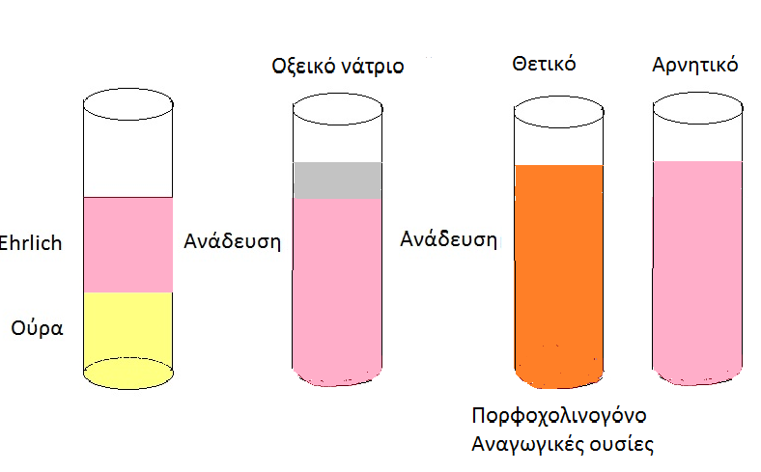
Διαφορική διάγνωση ουροχολινογόνου – πορφοχολινογόνου (2 από 2)
Εργαστήριο Βιολογικών Υγρών, Τμήμα Ιατρικών Εργαστηρίων, ΤΕΙ Αθηνών

Slide 98
Ουρολιθίαση

Slide 99
Ουρολιθίαση
Πρόκειται για την εμφάνιση ενός ή περισσότερων λίθων που εντοπίζονται σε κάποιο σημείο:
A. Του νεφρού
B. Των ουρητήρων
Γ. Της ουρήθρας
Οφείλονται στην καθίζηση διαλυτών ουσιών με την μορφή συμπλέγματος που βρίσκονται στα ούρα σε φυσιολογικές ή πλεονάζουσες ποσότητες.

Slide 100
Λίθοι νεφρών
How to Get Rid of Kidney Stones, wikiHow, διαθέσιμο με άδεια CC BY-NC-SA 3.0

Slide 101
Παράγοντες που επιδρούν στην ανάπτυξη ουρολίθων
Φυσιολογική παρουσία κρυστάλλων ουρικού οξέος, οξαλικού ασβεστίου κ.α
Συχνές λοιμώξεις του ουροποιητικού.
Συγγενείς ανατομικές ανωμαλίες στο ουροποιητικό.
Ξένο σώμα το οποίο μπορεί να χρησιμοποιηθεί ως πυρήνας:
To ξένο σώμα μπορεί να είναι:
Σύμπλεγμα κρυστάλλων οξαλικών ή ουρικών
Σύμπλεγμα μικροβίων
Σύμπλεγμα επιθηλιακών κυττάρων
Σύμπλεγμα ινικής.

Slide 102
Φυλετική κατανομή
Ανάμεσα στη λευκή και στην κίτρινη φυλή δεν υπάρχουν ουσιώδεις στατιστικές διαφορές στην εμφάνιση της νεφρολιθίασης.
Στους μαύρους όμως, παρόλο που αυτοί ζουν σε θερμά κλίματα, η νεφρολιθίαση είναι σχετικά σπάνια (αυτό πιστεύεται ότι οφείλεται στην έλλειψη στα ούρα του ουρομακοειδούς, μιας ουσίας η οποία συμμετέχει στο σχηματισμό του λιθιασικού πυρήνα).

Slide 103
Γενετική κατανομή
Στα παιδιά δεν υπάρχουν διαφορές.
Στις ηλικίες 30 – 40 ετών εμφανίζεται συχνότερα στους άνδρες (τριπλάσια συχνότητα από τις γυναίκες).
Σε μεγαλύτερες ηλικίες δεν υπάρχουν διαφορές αφού λόγω της οστεοπόρωσης αποβάλλεται ασβέστιο εξίσου σε μεγάλες ποσότητες.

Slide 104
Εποχιακή κατανομή
Παρατηρείται σαφής αύξηση των κωλικών τους φθινοπωρινούς μήνες.
Αιτία: η αυξημένη εφίδρωση στους θερινούς μήνες με συνέπεια να αυξάνει ο σχηματισμός λίθων, αλλά και η αυξημένη διούρηση στους ψυχρότερους μήνες οπότε γίνεται μετακίνηση των λίθων.
“KUB Radiograph”, από Nevit Dilman διαθέσιμο ως κοινό κτήμα

Slide 105
Κληρονομικότητα
Στατιστικά έχει παρατηρηθεί κάποια οικογενής επίπτωση στην εμφάνιση της νεφρολιθίασης.
Η λιθίαση από κυστίνη είναι σαφώς κληρονομική γενετική ανωμαλία.

Slide 106
Τρόπος ζωής - Επάγγελμα
Αυξημένη συχνότητα νεφρολιθίασης έχει παρατηρηθεί σε ομάδες επαγγελμάτων γραφείου για την οποία φαίνεται να ενοχοποιείται η περιορισμένη κινητικότητα και ο άτακτος τρόπος ζωής και διατροφής.

Slide 107
Διατροφή (1 από 2)
H επίδραση της διατροφής στο σχηματισμό των λίθων είναι σίγουρη.
Mε την αύξηση της κατανάλωσης του ζωικού λευκώματος και του λίπους, αυξήθηκε και η εμφάνιση της νεφρολιθίασης.
Σημαντικό ρόλο παίζει επίσης και η μείωση της σωματικής δραστηριότητας
“dinner at Helena's place -mediterranean food”, από Mickey_Liaw διαθέσιμο με άδεια CC BY-NC-ND 2.0

Slide 108
Διατροφή (2 από 2)
H έλλειψη της βιταμίνης A προκαλεί αλλοιώσεις στο επιθήλιο, με πιθανό επακόλουθο την αυξημένη κρυσταλλοποίηση.
Oι βιταμίνες του συμπλέγματος B παίζουν ρόλο στην παραγωγή οξαλικών αλάτων. H έλλειψη της βιταμίνης B6 οδηγεί σε υπεροξαλουρία
H αύξηση της παραγωγής της βιταμίνης D ευνοεί το σχηματισμό ουρολίθων, αφού αυτή συμμετέχει στον κύκλο του μεταβολισμού του ασβεστίου.

Slide 109
Η ενυδάτωση
Η λήψη άφθονων υγρών είναι επίσης ένας πολύ σημαντικός παράγοντας.
Όσο πυκνότερα είναι τα ούρα τόσο πιο εύκολα μπορούν να σχηματιστούν λίθοι.
Σε ειδικό βάρος ούρων μικρότερο του 1012 είναι σχεδόν αδύνατη η δημιουργία λίθου.
“Water is Energy”, από icatus
διαθέσιμο με άδεια CC BY-NC-ND 2.0

Slide 110
Συμπτώματα
Οξύς πόνος γνωστός ως κολικός του νεφρού,
Πόνος στην περιοχή του νεφρού που ακτινοβολεί προς τα κάτω,
Ναυτία,
Εμετός,
Ιδρώτας,
Επιτακτική ανάγκη ουρήσεως.
Επιπλέον στα ούρα:
Όψη: Θολή,
Χροιά: Ερυθρή,
Οσμή: Δυσάρεστη.

Slide 111
Ο κολικός του νεφρού
“Pos-renal”, διαθέσιμο ως κοινό κτήμα

Slide 112
Σύσταση των ουρόλιθων
1. Μικτοί (οξαλικού και φωσφορικού Ca) 35-40% 2. Λίθοι οξαλικού ασβεστίου 30-35% 3. Εναμμώνιου φωσφορικού μαγνησίου (φλεγμονώδεις) 10-15%
4. Λίθοι φωσφορικού ασβεστίου 5-10% 5. Λίθοι ουρικού οξέος 8-10% 6. Λίθοι κυστίνης 2-3%
Οι λίθοι μπορεί να είναι απλοί δηλαδή να αποτελούνται από ένα και μόνο συστατικό ή να είναι μικτοί (60 – 70%).

Slide 113
Χημικά συστατικά ουρόλιθων (1 από 2)
Οξαλικά
Μονοϋδρικό οξαλικό ασβέστιο | Βεβελίτης | CaC₂O₄ * H₂O
Διϋδρικό οξαλικό ασβέστιο | Βεντελίτης | CaC₂O₄ * 2H₂O
Φωσφορικά
Υδροξυαπατίτης | Υδροξυαπατίτης | Ca₁₀(PO₄)₆(OH)₂
Καρβονοαπατίτης | Καρβονοαπατίτης | Ca₁₀(PO₄,CO₃,OH)₆(OH)₂
Διϋδρικό υδρογονούχο φωσφορικό ασβέστιο | Βρουσίτης | CaHPO₄ * 2 H₂O
Φωσφορικό τριασβέστιο | Whitlockite | Ca₃(PO₄)₂
Φωσφορικό οκτασβέστιο | -- | CaH(PO₄)₂ * 2 * 5H₂O
Εναμμώνιο φωσφορικό μαγνήσιο | Στρουβίτης | MgNH₄PO₄ * 6H₂O
Τριϋδρικό φωσφορικό υδρογονούχο μαγνήσιο | Newberyite | MgHPO₄ * 3H₂O

Slide 114
Χημικά συστατικά ουρόλιθων (2 από 2)
Ουρικού οξέος
Άνυδρο ουρικό οξύ | -- | C₅H₄N₄O₃
Διϋδρικό ουρικό οξύ | -- | C₅H₄N₄O₃ * 2H₂O
Εναμμώνιο ουρικό οξύ | -- | C₅H₃N₄O₃NH₄
Μονοϋδρικό νατριούχο άλας ουρικού οξέος | -- | C₅H₃N₄O₃Na * H₂O

Slide 115
Εξωτερική όψη των ουρόλιθων (1 από 3)
Οι ουρόλιθοι μπορεί να έχουν διάφορα σχήματα, χρώματα και υφή.
“Nefrolit”, από Teveten διαθέσιμο ως κοινό κτήμα
“Kidney stones”, από Jmh649 διαθέσιμο με άδεια CC BY 3.0

Slide 116
Εξωτερική όψη των ουρόλιθων (2 από 3)
“kidney stones” από erik gould διαθέσιμο με άδεια CC BY 2.0
“Struvite stones” από Joel Mills διαθέσιμο με άδεια CC BY 2.0
Παλαιότερα προσδιορίζονταν το μέγεθος και γενικά οι φυσικοί χαρακτήρες. Σήμερα γίνονται μόνο για το προσωπικό ενδιαφέρον του ίδιου του ασθενούς.

Slide 117
Εξωτερική όψη των ουρόλιθων (3 από 3)
“Calcium oxalate stones” από Joel Mills διαθέσιμο με άδεια CC BY-SA 3.0
“Urate stones” από Joel Mills διαθέσιμο με άδεια CC BY-SA 3.0

Slide 118
Είδη και περιγραφή ουρολίθων (1 από 2)
ΤΥΠΟΣ ΛΙΘΟΥ | pΗ | ΦΥΣΙΚΗ ΔΙΑΤΑΞΗ | ΑΙΤΙΟΛΟΓΙΑ
Ουρικού οξέος | Όξινο | Σκληροί και λείοι. Σχήμα: Ωοειδές Χρώμα: Kαφέ, Kαφεκίτρινο Kιτρινέρυθρο, – Eρυθρωπό. Πυρήνας και περιφερική διάταξη αλάτων κατά στοιβάδες | Ουρική αρθρίτιδα Αύξηση ουρικού οξέος στο αίμα Αύξηση ουρικού οξέος στα ούρα Δίαιτα υψηλή σε πουρίνες
Οξαλικού ασβεστίου | Ποικίλλει | Σκληροί με ανώμαλη επιφάνεια. Σχήμα ανάλογο με την θέση εύρεσής τους. Χρώμα, Βαθύ καφέ προς μαύρο ή σκούρο βαθύ πράσινο | Πυκνά ούρα Υπερασβεστουρία Δηλητηρίαση με βιταμίνη D Υπερπαραθυρεοειδισμός Σαρκοείδωση Νεφρική σωληναριακή Οξέωση Ιδιοπαθής υπερασβεστουρία Υπεροξαλουρία

Slide 119
Είδη και περιγραφή ουρολίθων (2 από 2)
ΤΥΠΟΣ ΛΙΘΟΥ | pΗ | ΦΥΣΙΚΗ ΔΙΑΤΑΞΗ | ΑΙΤΙΟΛΟΓΙΑ
Φωσφορικό ασβέστιο ή φωσφορικό Μαγνήσιο | Αλκαλικό | Μαλακοί και λείοι. Σχήμα:ανάλογο με τη θέση εύρεσης Χρώμα:άσπρο | Νεφρική σωληναριακή οξέωση Πρόσληψη αλκαλικών τροφών Λοίμωξη με μικρο-οργανισμούς που διασπούν την ουρία (παραγωγή μικτών λίθων)
Κυστίνη | Όξινο | Ανεύρεση αυτών σε κυστινουρία. Σχήμα: ομαλοί και στρογγυλοί Χρώμα: ασπροκίτρινοι, διαφανείς ή και κηρώδεις. | Κυστινουρία πρωτογενής
Ξανθίνη |  | Μοιάζουν με τους λίθους του ουρικού οξέος. Χρώμα: καφεκίτρινοι
Ανθρακικό ασβέστιο | Αλκαλικό | Μοιάζουν με τους φωσφορικούς λίθους αλλά είναι πιο σκληροί. Χρώμα: άσπρο προς μπεζ

Slide 120
Διάγνωση ουρόλιθων
Κλινικά συμπτώματα
Υπέρηχος
Ακτινογραφία
Πυελογραφία
Γενική ούρων
Εξετάσεις αίματος
Εξετάσεις ούρων 24ώρου
Χημικός έλεγχος ουρόλιθων
“Medical X-Ray imaging EEY04 nevit”, από Nevit διαθέσιμο με άδεια CC BY-SA 3.0

Slide 121
Εξετάσεις αίματος για την διάγνωση των ουρόλιθων
Ασβέστιο
Φώσφορος
Ουρικό οξύ
Κρεατινίνη
Αλβουμίνη
Κάλιο, Νάτριο
Παραθορμόνη
© ureteral calculus από tykew1 στο flickr

Slide 122
Μέτρηση ούρων 24ώρου για την διάγνωση των ουρόλιθων
Ασβέστιο
Οξαλικά
Φώσφορος
Na⁺, K⁺,
Ουρικό οξύ
Κυστίνη

Slide 123
Η γενική ούρων στην διάγνωση των ουρόλιθων (1 από 2)
Φυσικοί χαρακτήρες:
Όψη ούρων: θολά ούρα,
Οσμή: έντονη δυσάρεστη οσμή,
Χροιά: ερυθρή,
pH: (όξινη ή αλκαλική),
Ίζημα: ?
Χημικοί χαρακτήρες:
Ερυθρά αιμοσφαίρια,
Εστεράση λευκοκυττάρων,
Νιτρικά θετικό.

Slide 124
Η γενική ούρων στην διάγνωση των ουρόλιθων (2 από 2)
Μικροσκοπικοί χαρακτήρες :
Ερυθρά,
Πυοσφαίρια,
Μικροοργανισμοί,
Άφθονοι κρύσταλλοι (οξαλικού ασβεστίου, ουρικού οξέος, κυστίνης, εναμμώνιου φωσφορικού μαγνησίου),
Κύλινδροι που περιέχουν κρυστάλλους ή ερυθρά.

Slide 125
Κρύσταλλοι οξαλικού ασβεστίου
“Calcium oxalate crystals in urine”, από Mr Bungle διαθέσιμο ως κοινό κτήμα
Notes:
124

Slide 126
Κρύσταλλοι ουρικού οξέος
Τμήμα Ιατρικών Εργαστηρίων, Τμήμα Ιατρικών Εργαστηρίων, ΤΕΙ Αθηνών
Notes:
125

Slide 127
Κρύσταλλοι εναμμώνιου φωσφορικού μαγνησίου
“Struvite crystals (urine) - Strüvit kristalleri (idrar) - 01”, από Doruk Salancı διαθέσιμο με άδεια CC BY-SA 3.0
Notes:
126

Slide 128
Κρύσταλλοι κυστίνης
panji1102.blogspot.gr
Notes:
127

Slide 129
Πότε γίνεται η χημική ανάλυση ουρολίθων
Η χημική ανάλυση, γίνεται για την εξακρίβωση του χημικού συστατικού ή των χημικών συστατικών από τα οποία αποτελείται ο λίθος.
Η γνώση της σύστασης του λίθου βοηθά στη πρόληψη επανεμφάνισης του με πιθανή αλλαγή του διαιτολογίου του ασθενούς.

Slide 130
Προετοιμασία για την χημική ανάλυση των ουρόλιθων
Πλύσιμο του λίθου για την απομάκρυνση αίματος και βλέννης.
Μελέτη της δομής του λίθου καθώς και των φυσικών του χαρακτήρων (χρώμα, σχήμα, μέγεθος).
“Magnifying glass”, από Tomomarusan διαθέσιμο με άδεια CC BY-SA 3.0
Μέτρηση του μεγέθους του λίθου
“Nefrolit”, από Teveten διαθέσιμο ως κοινό κτήμα
Κονιορτοποίηση μέρος του λίθου σε ιγδίο

Slide 131
FTIR: Fourier Transformed Infrared Spectroscopy
Παλαιότερα γίνονται με manual χημικές αναλύσεις, σήμερα με υπέρυθρη φασματοσκοπία (IR).
ΤΕΙ Αθηνών – Εργαστήριο χημείας
Εργαστήριο Βιολογικών Υγρών, Τμήμα Ιατρικών Εργαστηρίων, ΤΕΙ Αθηνών

Slide 132
1^{ο} στάδιο: Κονιορτοποίηση ουρόλιθου με KBr
Aρχικά ο ουρόλιθος κονιορτοποιείται μαζί με KBr.
ΤΕΙ Αθηνών – Εργαστήριο χημείας
Εργαστήριο Βιολογικών Υγρών, Τμήμα Ιατρικών Εργαστηρίων, ΤΕΙ Αθηνών

Slide 133
2^{ο} στάδιο: Τοποθέτηση του μίγματος ΚBr/λίθου σε ειδική συσκευή πίεσης
Η ειδική συσκευή Holder που τοποθετείται στη πρέσα μαζί με KBr.
ΤΕΙ Αθηνών – Εργαστήριο χημείας
Εργαστήριο Βιολογικών Υγρών, Τμήμα Ιατρικών Εργαστηρίων, ΤΕΙ Αθηνών

Slide 134
3º στάδιο: Άσκηση πίεσης για τη δημιουργία δισκίου ΚΒr/λίθου
Εργαστήριο Βιολογικών Υγρών, Τμήμα Ιατρικών Εργαστηρίων, ΤΕΙ Αθηνών

Slide 135
Βιβλιοθήκη φασμάτων

Slide 136
Φάσμα υπεριώδους φασματογραφίας (IR)
Εργαστήριο Βιολογικών Υγρών, Τμήμα Ιατρικών Εργαστηρίων, ΤΕΙ Αθηνών

Slide 137
Φάσμα μονοϋδρικού φωσφορικού ασβεστίου
Εργαστήριο Βιολογικών Υγρών, Τμήμα Ιατρικών Εργαστηρίων, ΤΕΙ Αθηνών
Ca(H₂PO₄)2H₂O monobasic 0,5 mg/200mg KBr

Slide 138
Φάσμα διϋδρικού οξαλικού ασβεστίου και background KBr
Εργαστήριο Βιολογικών Υγρών, Τμήμα Ιατρικών Εργαστηρίων, ΤΕΙ Αθηνών
Ca(H₂PO₄)2H₂O monobasic 0,5 mg/200mg KBr PATIENT STONE

Slide 139
Φάσμα διϋδρικού φωσφορικού ασβεστίου, κυστίνης και background ΚBr
Εργαστήριο Βιολογικών Υγρών, Τμήμα Ιατρικών Εργαστηρίων, ΤΕΙ Αθηνών
Ca(H₂PO₄)2H₂O monobasic 0,5 mg/200mg KBr
PATIENT STONE
L-Cystin 0,5-0,6 mg/200mg KBr

Slide 140
Θεραπεία από ουρόλιθους
Ανάλογα με το είδος του ουρόλιθου:
Αύξηση του όγκου των ούρων με υδροποσία,
Μεταβολή της δίαιτας (όξινης ή αλκαλικής αντίθετα προς την σύσταση των ουρόλιθων.
Ανάλογα με τη θέση του ουρόλιθου:
Λιθοτριψία με υπέρηχους (κατώτερο ουροποιητικό σύστημα),
Χειρουργική αφαίρεση (νεφρός).

Slide 141
H λιθοτριψία
Extracorporeal Shock Wave Lithotripsy (ESWL)
Οι λίθοι μετατρέπονται σε μικροσκοπικές πέτρες (άμμο)
και αποβάλλονται με τα ούρα.

Slide 142
Συσκευή λιθοτριψίας
harald-schmid-gmbh.de

Slide 143
Άλλες θεραπείες ουρολιθίασης
Διαμεμβρανική νεφρολιθοτομή
Από τομή στη πλάτη εισέρχεται νεφροσκόπιο και βελόνα υπερήχου.
Οι λίθοι σπάνε σε μικρά κομμάτια και αφαιρούνται από τον χειρούργο.
Ενδοσκόπηση ουρητήρα
Χρησιμεύει για την καταστροφή λίθων μέσα στον ουρητήρα.

Slide 144
Τέλος Ενότητας

Slide 145
Σημειώματα

Slide 146
Σημείωμα Αναφοράς
Copyright Τεχνολογικό Εκπαιδευτικό Ίδρυμα Αθήνας, Πέτρος Καρκαλούσος 2014. Πέτρος Καρκαλούσος. «Ανάλυση Βιολογικών Υγρών & Εκκριμάτων (Θ). Ενότητα 5: Βασικές νόσοι του ουροποιητικού συστήματος». Έκδοση: 1.0. Αθήνα 2014. Διαθέσιμο από τη δικτυακή διεύθυνση: ocp.teiath.gr.

Slide 147
Διατήρηση Σημειωμάτων
Οποιαδήποτε αναπαραγωγή ή διασκευή του υλικού θα πρέπει να συμπεριλαμβάνει:
το Σημείωμα Αναφοράς
το Σημείωμα Αδειοδότησης
τη δήλωση Διατήρησης Σημειωμάτων
το Σημείωμα Χρήσης Έργων Τρίτων (εφόσον υπάρχει)
μαζί με τους συνοδευόμενους υπερσυνδέσμους.

Slide 148
Σημείωμα Αδειοδότησης
Το παρόν υλικό διατίθεται με τους όρους της άδειας χρήσης Creative Commons Αναφορά, Μη Εμπορική Χρήση Παρόμοια Διανομή 4.0 [1] ή μεταγενέστερη, Διεθνής Έκδοση. Εξαιρούνται τα αυτοτελή έργα τρίτων π.χ. φωτογραφίες, διαγράμματα κ.λ.π., τα οποία εμπεριέχονται σε αυτό. Οι όροι χρήσης των έργων τρίτων επεξηγούνται στη διαφάνεια «Επεξήγηση όρων χρήσης έργων τρίτων».
Τα έργα για τα οποία έχει ζητηθεί άδεια αναφέρονται στο «Σημείωμα Χρήσης Έργων Τρίτων».
[1] http://creativecommons.org/licenses/by-nc-sa/4.0/
Ως Μη Εμπορική ορίζεται η χρήση:
που δεν περιλαμβάνει άμεσο ή έμμεσο οικονομικό όφελος από την χρήση του έργου, για το διανομέα του έργου και αδειοδόχο
που δεν περιλαμβάνει οικονομική συναλλαγή ως προϋπόθεση για τη χρήση ή πρόσβαση στο έργο
που δεν προσπορίζει στο διανομέα του έργου και αδειοδόχο έμμεσο οικονομικό όφελος (π.χ. διαφημίσεις) από την προβολή του έργου σε διαδικτυακό τόπο
Ο δικαιούχος μπορεί να παρέχει στον αδειοδόχο ξεχωριστή άδεια να χρησιμοποιεί το έργο για εμπορική χρήση, εφόσον αυτό του ζητηθεί.

Slide 149
Επεξήγηση όρων χρήσης έργων τρίτων
©
Δεν επιτρέπεται η επαναχρησιμοποίηση του έργου, παρά μόνο εάν ζητηθεί εκ νέου άδεια από το δημιουργό.
διαθέσιμο με άδεια CC-BY
Επιτρέπεται η επαναχρησιμοποίηση του έργου και η δημιουργία παραγώγων αυτού με απλή αναφορά του δημιουργού.
διαθέσιμο με άδεια CC-BY-SA
Επιτρέπεται η επαναχρησιμοποίηση του έργου με αναφορά του δημιουργού, και διάθεση του έργου ή του παράγωγου αυτού με την ίδια άδεια.
διαθέσιμο με άδεια CC-BY-ND
Επιτρέπεται η επαναχρησιμοποίηση του έργου με αναφορά του δημιουργού.
Δεν επιτρέπεται η δημιουργία παραγώγων του έργου.
διαθέσιμο με άδεια CC-BY-NC
Επιτρέπεται η επαναχρησιμοποίηση του έργου με αναφορά του δημιουργού.
Δεν επιτρέπεται η εμπορική χρήση του έργου.
διαθέσιμο με άδεια CC-BY-NC-SA
Επιτρέπεται η επαναχρησιμοποίηση του έργου με αναφορά του δημιουργού
και διάθεση του έργου ή του παράγωγου αυτού με την ίδια άδεια.
Δεν επιτρέπεται η εμπορική χρήση του έργου.
διαθέσιμο με άδεια CC-BY-NC-ND
Επιτρέπεται η επαναχρησιμοποίηση του έργου με αναφορά του δημιουργού.
Δεν επιτρέπεται η εμπορική χρήση του έργου και η δημιουργία παραγώγων του.
διαθέσιμο με άδεια
CC0 Public Domain
Επιτρέπεται η επαναχρησιμοποίηση του έργου, η δημιουργία παραγώγων αυτού και η εμπορική του χρήση, χωρίς αναφορά του δημιουργού.
διαθέσιμο ως κοινό κτήμα
Επιτρέπεται η επαναχρησιμοποίηση του έργου, η δημιουργία παραγώγων αυτού και η εμπορική του χρήση, χωρίς αναφορά του δημιουργού.
χωρίς σήμανση
Συνήθως δεν επιτρέπεται η επαναχρησιμοποίηση του έργου.

Slide 150
Χρηματοδότηση
Το παρόν εκπαιδευτικό υλικό έχει αναπτυχθεί στo πλαίσιo του εκπαιδευτικού έργου του διδάσκοντα.
Το έργο «Ανοικτά Ακαδημαϊκά Μαθήματα στο ΤΕΙ Αθήνας» έχει χρηματοδοτήσει μόνο την αναδιαμόρφωση του εκπαιδευτικού υλικού.
Το έργο υλοποιείται στο πλαίσιο του Επιχειρησιακού Προγράμματος «Εκπαίδευση και Δια Βίου Μάθηση» και συγχρηματοδοτείται από την Ευρωπαϊκή Ένωση (Ευρωπαϊκό Κοινωνικό Ταμείο) και από εθνικούς πόρους.

